Slide 1
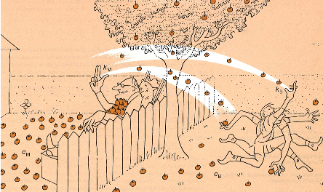
Chemisches Gleichgewicht

Slide 2
Umkehrbare Reaktionen
Versuch: Erhitzen von Kupfersulfat
https://www.youtube.com/watch?v=Ebu7N6nAmZY

Slide 3
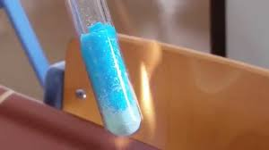
Umkehrbare Reaktionen
Versuch: Erhitzen von Kupfersulfat
https://www.youtube.com/watch?v=Ebu7N6nAmZY
Hinreaktion: CuSO₄ . 5 H₂O (s) CuSO₄ + 5 H₂O (g)
blau weiß
Rückreaktion: CuSO₄ + 5 H₂O CuSO₄ . 5 H₂O
weiß blau
Umkehrbare Reaktion: CuSO₄ . 5 H₂O (s) CuSO₄ + 5 H₂O (g)
Merke:
Chemische Reaktionen sind umkehrbar. Verläuft die Hinreaktion exotherm, so ist die Rückreaktion endotherm. Oft laufen chemische Reaktionen vollständig ab, d.h. am Ende der Reaktion liegen nur noch Produkte vor.

Slide 4
Versuch: Esterkondensation und –hydrolyse
https://www.youtube.com/watch?v=91S8_eYd290

Slide 5

Versuch: Esterkondensation und –hydrolyse
https://www.youtube.com/watch?v=91S8_eYd290
Essigsäure + Ethanol Essigsäureethylester + Wasser

Slide 6
Stoffmengen im Reaktionsverlauf
→ AB: Estergleichgewicht
Veränderung der Stoffmengen von Essigsäure und Ester während der Reaktion:
Ethanol
1 mol
3-4 Tropfen konz. Schwefelsäure
Zeit (min) | Stoffmenge Essigsäure (mol) | Stoffmenge Ester (mol)
0 | 1 | 0
1 | 0,9 | 0,1
2 | 0,8 | 0,2
3 | 0,75 | 0,25
4 | 0,7 | 0,30
5 | 0,65 | 0,35
10 | 0,5 | 0,5
15 | 0,42 | 0,58
20 | 0,35 | 0,65
25 | 0,36 | 0,64
30 | 0,33 | 0,67
Essigsäure
1 mol

Slide 7
Ester
Säure
Die Bildung und Spaltung von Essigsäureethylester ist eine umkehrbare Reaktion. Sie verläuft unvollständig, d.h. alle an der Reaktion beteiligten Stoffe liegen nebeneinander vor. Ihre Stoffmengen ändern sich nach einer gewissen Zeit nicht mehr: es hat sich ein Gleichgewicht eingestellt.

Slide 8
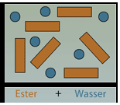
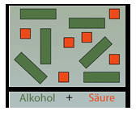
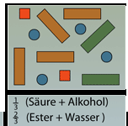
Hinreaktion
Rückreaktion
Konzentrationen nehmen zu
Konzentrationen nehmen ab
Gleichgewichtszustand
Konzentrationen bleiben konstant (verändern sich nicht mehr)
https://www.chemie-schule.de/Organische_Chemie/Veresterung_und_Verseifung.php

Slide 9
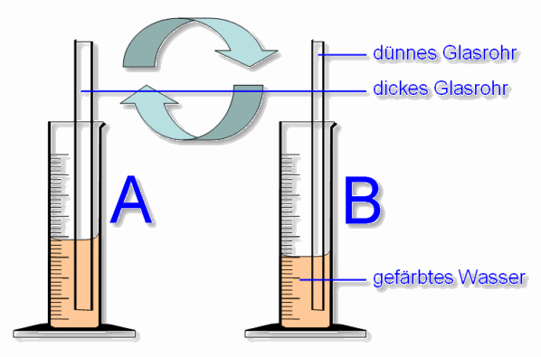
Modellversuch zum chemischen Gleichgewicht

Slide 10

Edukte: A + B Produkte: D + E
Stoffmenge n
Gleichgewicht
Im Gleichgewicht verändern sich die Stoffmengen/ Konzentrationen der Stoffe nicht mehr
A+B D+E
A+B D+E
Zeit t
Die Veränderung der Wassermenge im Standzylinder entspricht der Veränderung der Stoffmenge/Konzentration* von Edukten und Produkten.
Reaktions-
Geschwindigkeit v
Gleichgewicht
Im Gleichgewicht sind die Geschwindigkeiten von Hin- und Rückreaktion gleich groß
v_{hin}
Die im Glasrohr transportierte Wassermenge entspricht der Geschwindigkeit v der Reaktion.
v_{rück}
Zeit t
*Stoffmenge n; Konzentration $\frac{n}{V}$

Slide 11
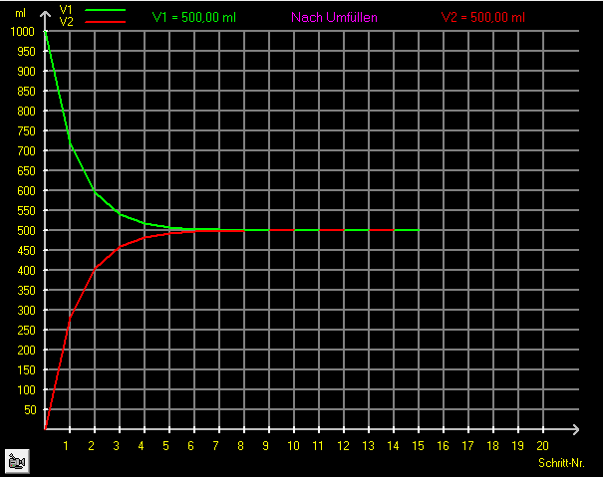
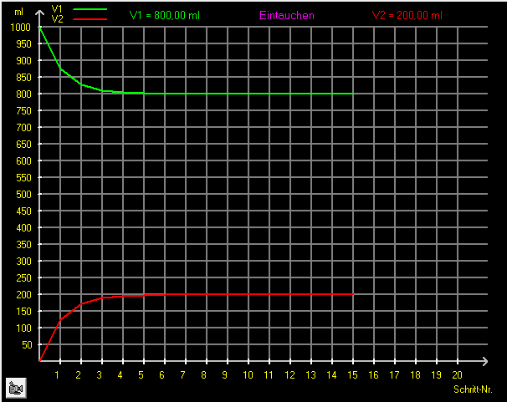
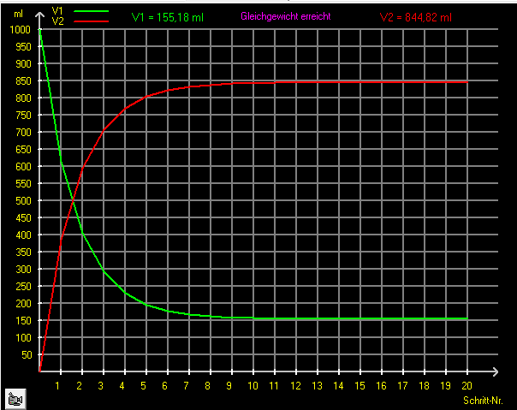
Aufgabe: Simulation

Slide 12

Merke:
Chemische Gleichgewichte sind dynamische Gleichgewichte: die Konzentrationen von Edukten und Produkten ändern sich nicht mehr, da Hin- und Rückreaktion nach wie vor, aber mit gleicher Geschwindigkeiten ablaufen.
„Gleichgewicht liegt links“ → Produkte überwiegen
„Gleichgewicht liegt rechts“ → Edukte überwiegen
Achtung:
Ein Gleichgewichtszustand ist kein Stillstand!
Die Konzentrationen von Edukten und Produkten sind nicht gleich groß!

Slide 13
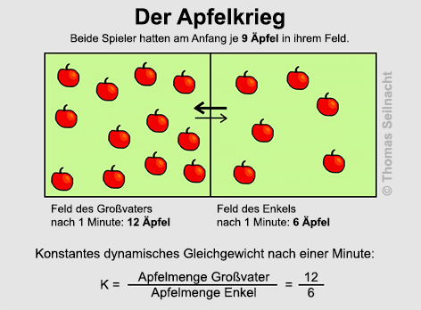
https://www.seilnacht.com/versuche/gleichg.html#Didaktik

Slide 14
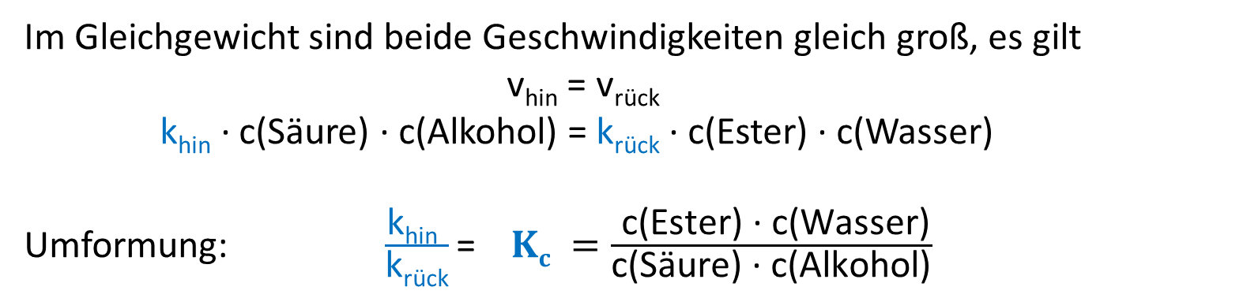
Die Geschwindigkeiten von Hin- und Rückreaktion hängen von der Konzentration der Stoffe ab
Bsp. Estergleichgewicht
v_{hin} = k_{hin} · c(Säure) · c(Alkohol)
v_{rück} = k_{rück} · c(Ester) · c(Wasser)
v = Geschwindigkeit
c = Stoffmengenkonzentration [mol/l]
k = Konstante
Im Gleichgewicht sind beide Geschwindigkeiten gleich groß, es gilt
v_{hin} = v_{rück}
k_{hin} · c(Säure) · c(Alkohol) = k_{rück} · c(Ester) · c(Wasser)
Umformung: $\frac{\text{k}\text{hin} }{\text{k}\text{r}\text{ü}\text{ck}}$ =$Kc =\frac{ \text{c}\text{(}\text{Ester}\text{) · }\text{c}\text{(}\text{Wasser}\text{)}}{\text{c}\text{(}\text{S}\text{ä}\text{ure}\text{) · }\text{c}\text{(}\text{Alkohol}\text{)}}$
K_{c} ist die Gleichgewichtskonstante, die auf die Konzentration c der beteiligten Stoffe bezogen ist:
Der Quotient aus den Konzentrationen von Produkten und Edukten einer Reaktion ist im Gleichgewicht immer konstant!

Slide 15
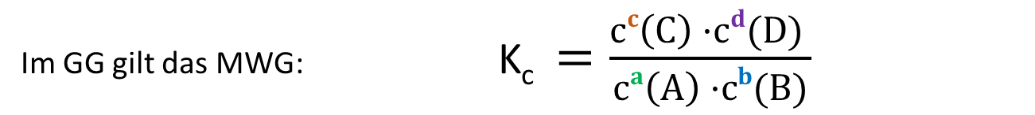
Das Massenwirkungsgesetz (MWG)
(Guldberg und Waage, 1867)
Im chemischen Gleichgewicht ist der Quotient aus dem Produkt der Produktkonzentrationen und dem Produkt der Eduktkonzentrationen eine (temperaturabhängige) Konstante. Dieser Zusammenhang wird als Massenwirkungsgesetz bezeichnet.
Reaktionsgleichung: a A + b B  c C + d D
Edukte Produkte
Im GG gilt das MWG: K_{c} $=\frac{cc\left(C\right) ·cd(D) }{ca\left(A\right) ·cb(B)}$
Je größer der Zahlenwert von K, desto weiter liegt das Gleichgewicht auf der Seite der Produkte.
K >> 1: Gleichgewicht liegt auf der Seite der Produkte.
K ≈ 1: Gleichgewicht liegt etwa in der Mitte
K << 1: Gleichgewicht liegt auf der Seite der Ausgangsstoffe

Slide 16
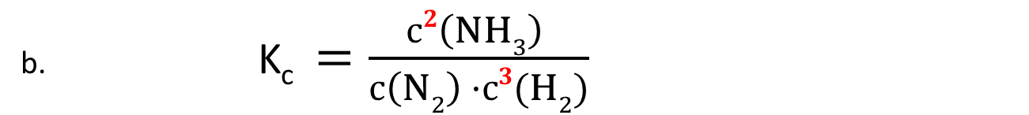
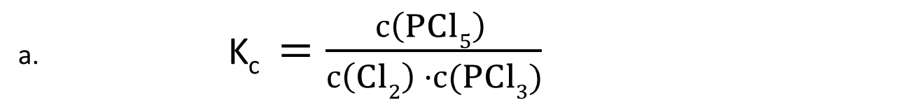
Übung – Stelle das MWG auf:
a. Cl₂(g) + PCl₃(g)  PCl₅(g)
b. N₂(g) + 3 H₂(g)  2 NH₃ (g)
a. K_{c} $=\frac{c\left(PCl5\right) }{c\left(Cl2\right) ·c(PCl3)}$
b. K_{c} $=\frac{c2\left(NH3\right) }{c\left(N2\right) ·c3(H2)}$

Slide 17
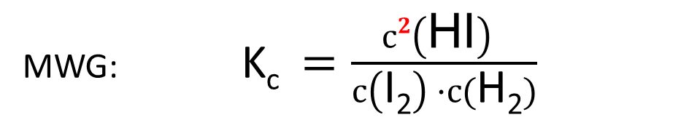
Anwendung des MWG
Beispiel: Iodwasserstoff-Gleichgewicht
→ AB
I₂(g) + H₂(g)  2 HI (g) exotherm
MWG: K_{c} $=\frac{c2\left(\text{HI}\right) }{c\left(\text{I}\text{2}\right) ·c(\text{H}\text{2})}$

Slide 18
Berechne für die verschiedenen Ansätze aus den GG-Konzentrationen die GG-Konstante.
Erkläre mit dem MWG, wie sich Konzentrationsänderungen der Reaktionspartner auf das Gleichgewicht auswirken.
 | c (H₂) in mol/l | c (I₂) in mol/l | c (HI) in mol/l | K
Ansatz 1 | 1,8313 . 10⁻³ | 3,1291 . 10⁻³ | 17,671 . 10⁻³
Ansatz 2 | 3,5600 . 10⁻³ | 1,2500 . 10⁻³ | 15,588 . 10⁻³
Ansatz 3 | 4,5674 . 10⁻³ | 0,7378 . 10⁻³ | 13,544 . 10⁻³
Ansatz 4 | 0,9578 . 10⁻³ | 0,9378 . 10⁻³ | 6,997 . 10⁻³
T = konstant
54,49
54,60
54,47
54,50
Merke:
Im Gleichgewicht stellen sich die Konzentrationen der beteiligten Stoffe einer bestimmten Reaktion immer so ein, dass die Gleichgewichtskonstante K gleich bleibt (bei einer konstanten Temperatur).

Slide 19
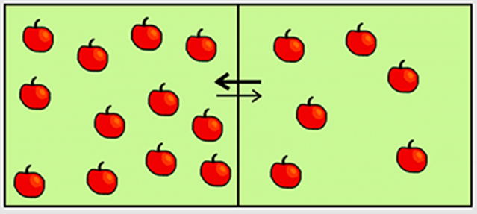
Wodurch kann die Lage des chemischen Gleichgewichts beeinflusst werden?
Edukte
Produkte

Slide 20




Beeinflussung der Lage des chemischen Gleichgewichts
Durch Konzentrationsänderung
V: Eisenthiocyanat-Gleichgewicht
Fe³⁺_{(aq)} + 3 SCN⁻_{(aq)} Fe(SCN)₃ _{(aq)}
gelb
farblos
blutrot
B1:
B2:
Nach Zugabe von Fe³⁺
Ausgangs-lösung
Nach Zugabe von SCN ⁻
Ausgangs-lösung
Nach Zugabe von NaOH
Ergebnis:
1. Gleichgewicht verschiebt sich bei Erhöhung der Konzentration eines der Edukte auf die Seite der Produkte.
Es wird also die Reaktion begünstigt, bei der dieser Stoff verbraucht wird.
2. Bei Verringerung der Konzentration eines Edukts verschiebt sich das Gleichgewicht auf die Seite der Edukte.
Es wird also die Reaktion begünstigt, bei der dieser Stoff gebildet wird.

Slide 21


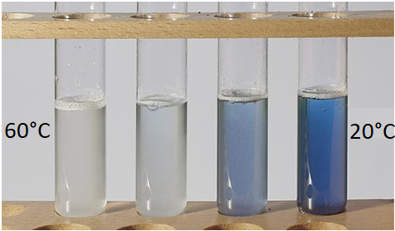
Beeinflussung der Lage des chemischen Gleichgewichts
Durch Temperaturänderung
V: Iodstärke-Gleichgewicht
exotherm
Iod-Kaliumiodidlösung + Stärke Iodstärke
endotherm
B:
Das Gleichgewicht verschiebt sich bei Temperaturerhöhung auf die Seite der Edukte, es wird also die endotherme Reaktion begünstigt .
Bei Temperaturerniedrigung verschiebt es sich auf die Seite der Produkte, es wird also die exotherme Reaktion begünstigt.
Bei Temperaturänderung verändert sich auch die GG-Konstante!
Bildnachweise: http://www.seilnacht.com/versuche/gleichg.html#2; https://www.seilnacht.com/versuche/gleichg.html

Slide 22


Beeinflussung der Lage des chemischen Gleichgewichts
Durch Druckänderung (bei Gasen)
V: Stickstoffdioxid-Gleichgewicht
2 NO₂ (g) N₂O₄ (g) + Energie (exotherm)
braun farblos
https://www.chemieunterricht.de/dc2/mwg/no2-n2o4.htm

Slide 23
Zusammenhang zwischen der Stoffmenge und dem Volumen von Gasen:
Molares Volumen (V_{m})
Die Stoffmenge von 1 Mol eines Gases nimmt bei 0°C und 1013hPa immer das Volumen von 22,4 L ein.
Bei Raumtemperatur (25°C und 1013 hPa) nimmt 1 Mol eines Gases 24 L ein.
Stickstoffdioxid-Gleichgewicht
2 NO₂ (g) N₂O₄ (g) + Energie (exotherm)
braun farblos
Anzahl der Moleküle (Stoffmenge):
2 Mol =
2· 602 Trilliarden Moleküle
1 Mol =
602 Trilliarden Moleküle
Gasvolumen bei
Standardbedingungen:
48 L
24 L

Slide 24
Beeinflussung der Lage des chemischen Gleichgewichts
Durch Druckänderung (bei Gasen)
V: Stickstoffdioxid-Gleichgewicht
Druckerhöhung
2 NO₂ (g) N₂O₄ (g) + Energie (exotherm)
braun farblos
Druckverringerung
B:
Gleichgewicht nach Druckverringerung
Gleichgewicht nach Druckerhöhung
Das Gleichgewicht verschiebt sich bei Druckverringerung auf die Seite, bei der das größere Volumen (= mehr Gas-moleküle) erzeugt wird.
Bei Druckerhöhung verschiebt es sich auf die Seite, bei der das geringere Volumen (=weniger Gasmoleküle) erzeugt wird.
https://www.chemieunterricht.de/dc2/mwg/no2-n2o4.htm

Slide 25
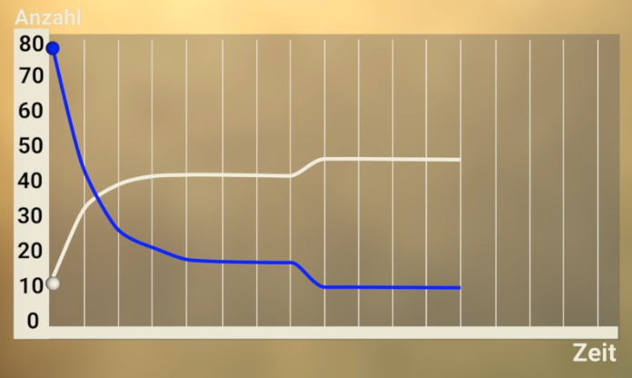
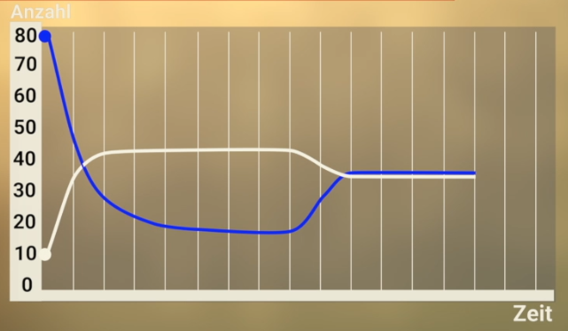
Verschiebung des Stickstoffdioxid-GG durch Druckänderung:
N₂O₄
2 NO₂
Ursprüngliches GG
Neues
GG
Ursprüngliches GG
Neues
GG
N₂O₄
2 NO₂
Druckerhöhung: Vermehrte Bildung von N₂O₄
Druckverringerung: Vermehrte Bildung von NO₂

Slide 26
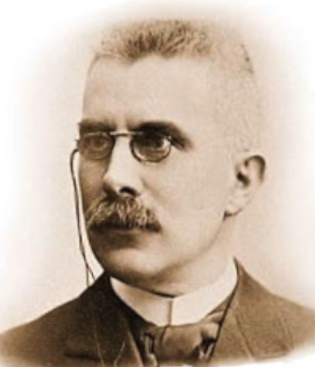
Le Chatelier (1887):
Prinzip von der Verminderung des Zwangs
„Übt man auf ein im Gleichgewicht befindliches System durch Änderung der äußeren Bedingungen einen Zwang aus, so ändert sich das Gleichgewicht so, dass es dem äußeren Zwang ausweicht, d.h. es stellt sich eine neue Gleichgewichtslage mit vermindertem Zwang ein.“
Henry Louis Le Chatelier (1850-1936)

Slide 27
Störung des Gleichgewichtes…
… durch | bewirkt
Temperaturerhöhung | Verbrauch der zugeführten Wärme durch verstärkten Ablauf der endothermen Reaktion
Temperaturabsenkung | Freisetzung von Wärme durch verstärkten Ablauf der exothermen Reaktion
Druckerhöhung (bei Gasen) | Drucksenkung durch Bildung der Stoffe, die das geringere Volumen einnehmen (weniger gasförmige Teilchen bilden)
Drucksenkung (bei Gasen) | Druckerhöhung durch Bildung der Stoffe, die das größere Volumen einnehmen (mehr gasförmige Teilchen bilden)
Konzentrationserhöhung eines Stoffes | Konzentrationssenkung dieses Stoffes durch dessen Verbrauch
Konzentrationssenkung eines Stoffes | Konzentrationserhöung dieses Stoffes durch dessen Bildung

